Slide 1
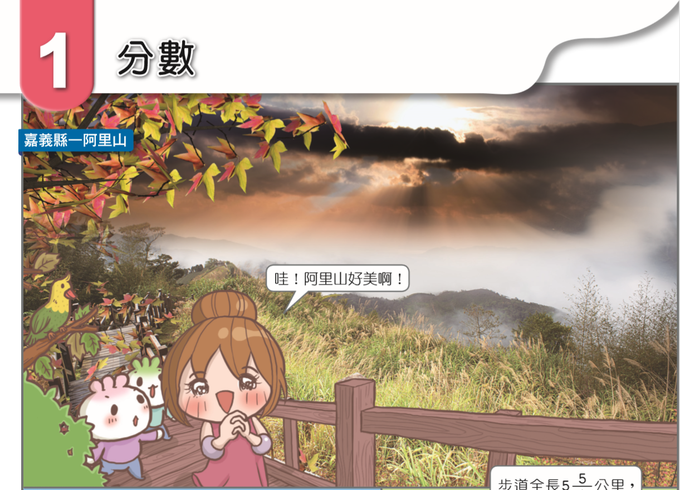
搭配頁數 P.

Slide 2
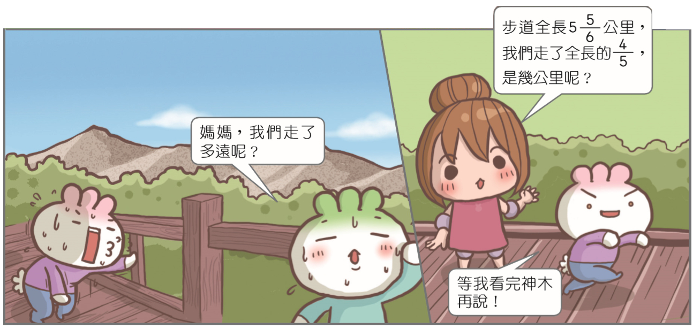
4
搭配頁數 P.

Slide 3
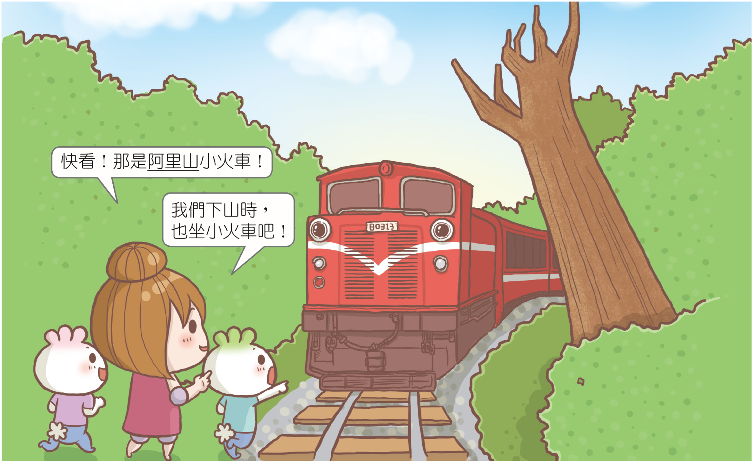
5
搭配頁數 P.

Slide 4
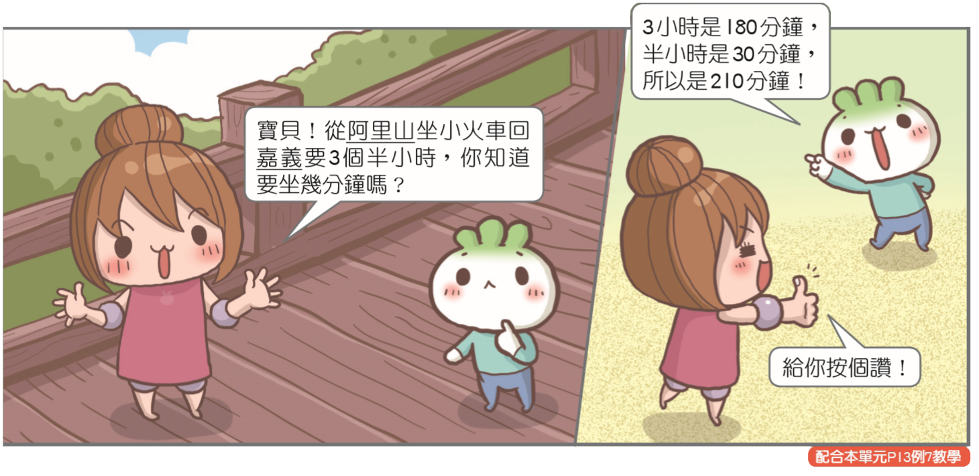
5
搭配頁數 P.

Slide 5
4
認識擴分、約分及通分
。
異分母分數的加、減。
理解分數的整數相除的意涵。
分數的整數倍。
分數乘以整數
、整數乘以分
數、分數乘以
分數、分數除
以整數的計算
。
理解分數的分
配律。
解決被乘數未知或乘數未知的分數問題。
解決被除數未知或除數未知的分數問題。
分數除以分數的計算。

Slide 6
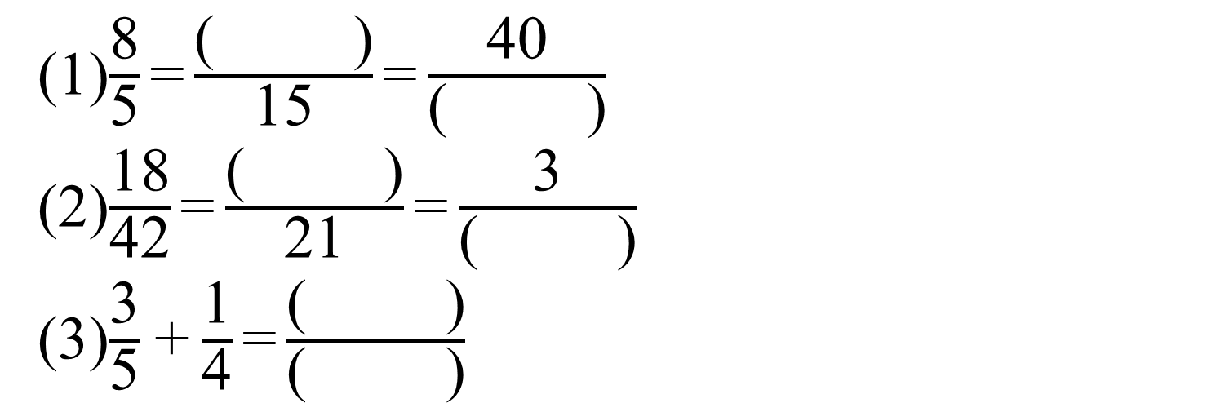
5
(1)$\frac{\text{8}}{\text{5}}\text{=}\frac{\text{( )}}{\text{15}}\text{=}\frac{\text{40}}{\text{( )}}$
(2)$\frac{\text{18}}{\text{42}}\text{=}\frac{\text{( )}}{\text{21}}\text{=}\frac{\text{3}}{\text{( )}}$
(3)$\frac{\text{3}}{\text{5}}\text{+}\frac{\text{1}}{\text{4}}\text{=}\frac{\text{( )}}{\text{( )}}$
24
25
9
7
17
20

Slide 7
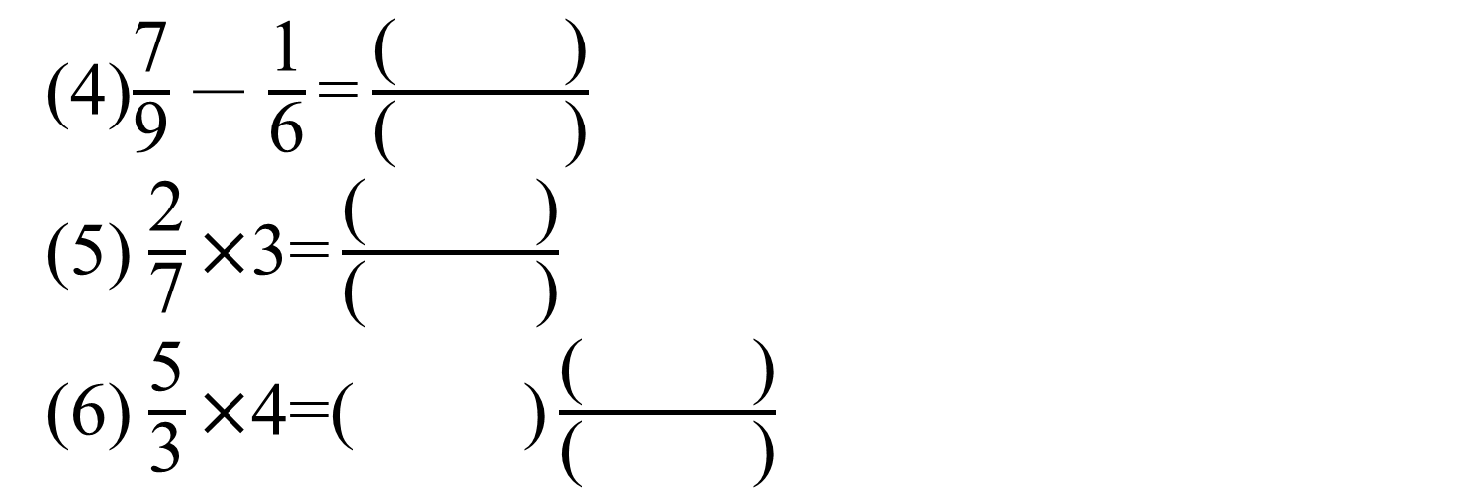
5
11
(4)$\frac{\text{7}}{\text{9}}\text{－}\frac{\text{1}}{\text{6}}\text{=}\frac{\text{( )}}{\text{( )}}$
(5) $\frac{\text{2}}{\text{7}}\text{×}\text{3=}\frac{\text{( )}}{\text{( )}}$
(6) $\frac{\text{5}}{\text{3}}\text{×}\text{4=( )}\frac{\text{( )}}{\text{( )}}$
18
6
7
2
6
3

Slide 8
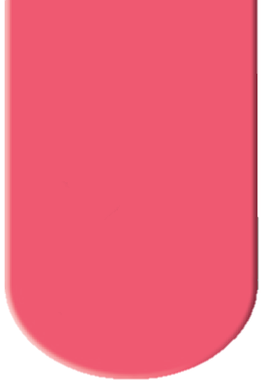

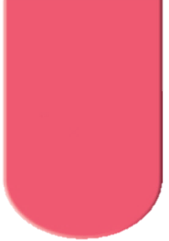

1
分數
1-1
帶分數乘以整數
1-2
整數乘以分數
1-3
分數乘以分數
1-4
被乘數、乘數與積的關係
1-5
分數除以整數

Slide 9
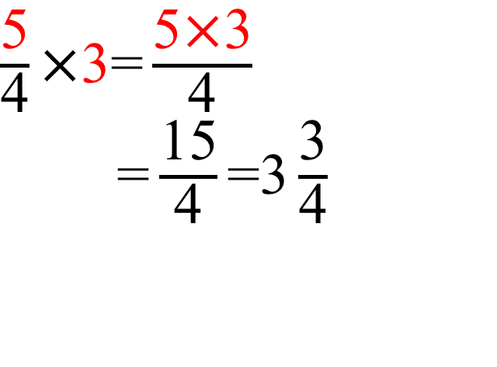
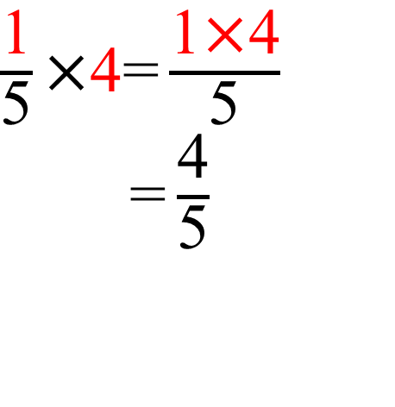
1-1
6
帶分數乘以整數
在四年級時，我們曾學過分數的整數倍。
例如：
$\frac{\text{1}}{\text{5}}\text{×}\text{4}\text{=}\frac{\text{1}\text{×}\text{4}}{\text{5}}$
$\text{=}\frac{\text{4}}{\text{5}}$
$\frac{\text{5}}{\text{4}}\text{×}\text{3}\text{=}\frac{\text{5}\text{×}\text{3}}{\text{4}}$
$\text{=}\frac{\text{15}}{\text{4}}\text{=}\text{3}\frac{\text{3}}{\text{4}}$
1
2

Slide 10

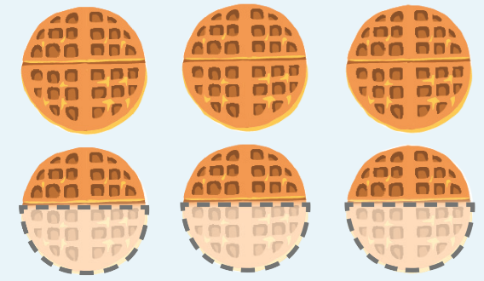

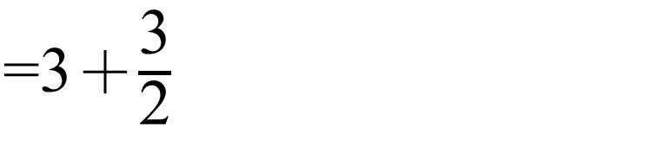
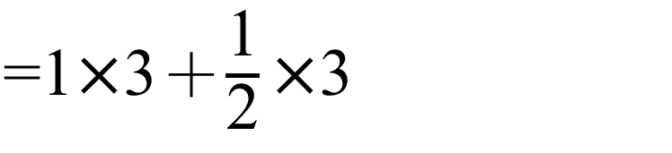
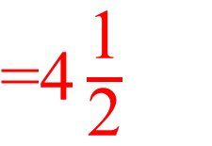
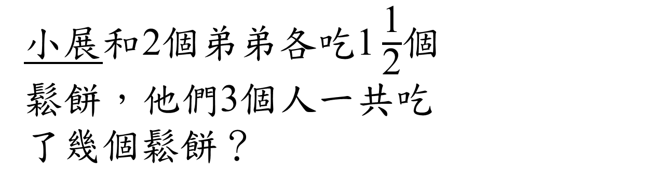
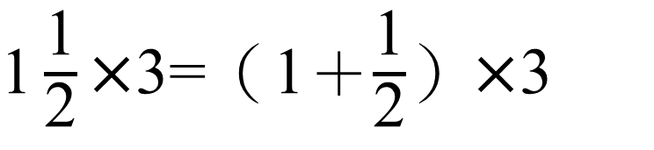
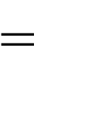
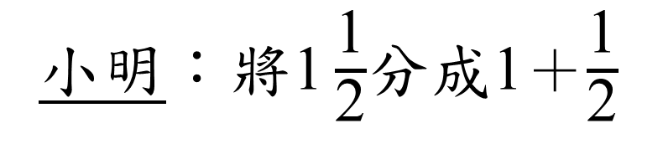
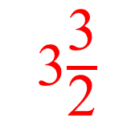
6
1
帶分數乘以整數（積為分數）
小展和2個弟弟各吃$\text{1}\frac{\text{1}}{\text{2}}$個
鬆餅，他們3個人一共吃
了幾個鬆餅？
小明：將$\text{1}\frac{\text{1}}{\text{2}}$分成1＋$\frac{\text{1}}{\text{2}}$
$\text{1}\frac{\text{1}}{\text{2}}\text{×}$3$\text{=}$（1＋$\frac{\text{1}}{\text{2}}$）$\text{×}$3
$\text{=}$1$\text{×}$3＋$\frac{\text{1}}{\text{2}}\text{×}$3
$\text{=}$3＋$\frac{\text{3}}{\text{2}}$
3$\frac{\text{3}}{\text{2}}$
$\text{=}\text{4}\frac{\text{1}}{\text{2}}$
$\text{=}$

Slide 11

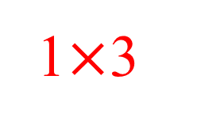
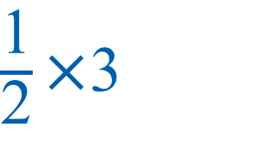
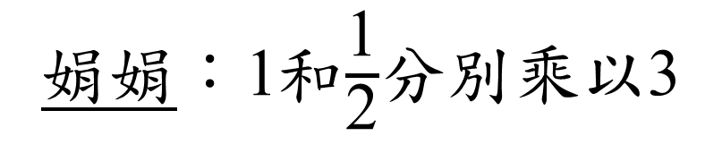
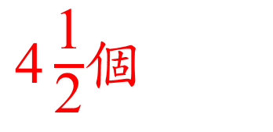
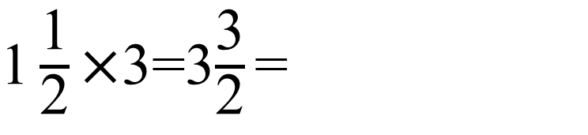
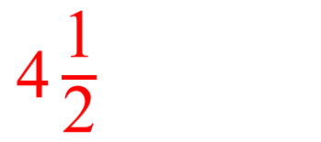
6
1
帶分數乘以整數（積為分數）
小展和2個弟弟各吃$\text{1}\frac{\text{1}}{\text{2}}$個
鬆餅，他們3個人一共吃
了幾個鬆餅？
娟娟：1和$\frac{\text{1}}{\text{2}}$分別乘以3
$\frac{\text{1}}{\text{2}}\text{×}$3
$\text{4}\frac{\text{1}}{\text{2}}$
$\text{1}\frac{\text{1}}{\text{2}}\text{×}$3$\text{=}$3$\frac{\text{3}}{\text{2}}\text{=}$
$\text{4}\frac{\text{1}}{\text{2}}$個
答：
1$\text{×}$3

Slide 12

6
在 中，兩種做法是一樣的，只是娟
娟的紀錄方式較簡要。

Slide 13
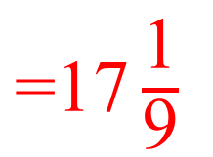
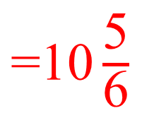
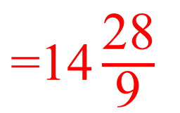
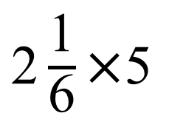
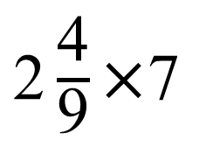
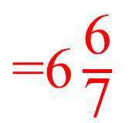
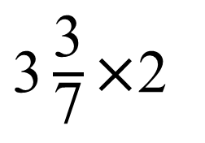
6
做做看。
$\text{2}\frac{\text{1}}{\text{6}}\text{×}$5
$\text{=}\text{10}\frac{\text{5}}{\text{6}}$
$\text{3}\frac{\text{3}}{\text{7}}\text{×}$2
$\text{=}\text{6}\frac{\text{6}}{\text{7}}$
$\text{2}\frac{\text{4}}{\text{9}}\text{×}$7
$\text{=}\text{14}\frac{\text{28}}{\text{9}}$
1
2
3
$\text{=}\text{17}\frac{\text{1}}{\text{9}}$

Slide 14
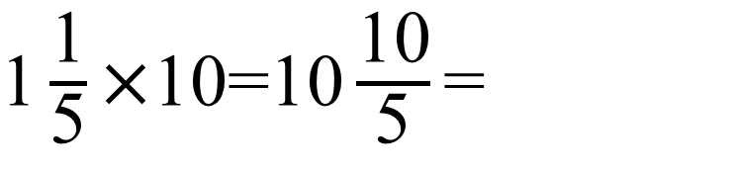
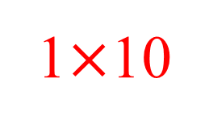
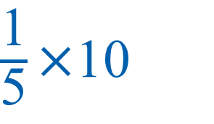
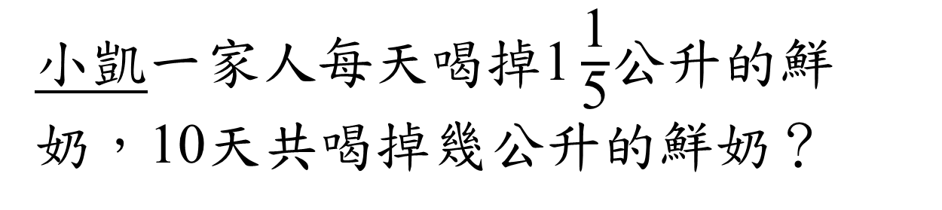
7
2
帶分數乘以整數（積為整數）
小凱一家人每天喝掉$\text{1}\frac{\text{1}}{\text{5}}$公升的鮮
奶，10天共喝掉幾公升的鮮奶？
娟娟：
$\frac{\text{1}}{\text{5}}\text{×}$10
2
$\text{1}\frac{\text{1}}{\text{5}}\text{×}$1$\text{0=}$1$\text{0}\frac{\text{10}}{\text{5}}\text{=}$
12
1
1$\text{×}$10

Slide 15


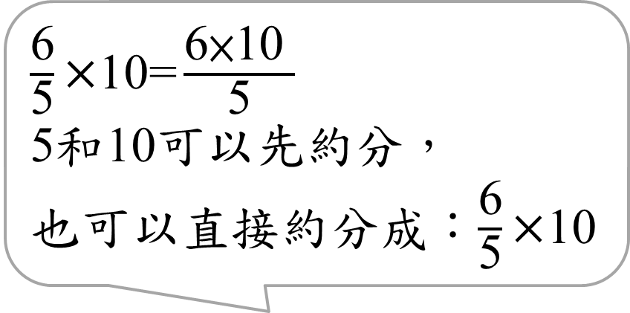
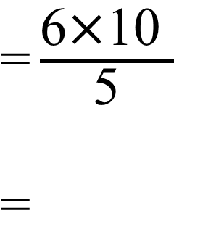
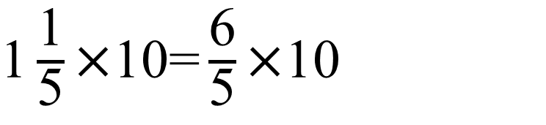
7
2
帶分數乘以整數（積為整數）
小凱一家人每天喝掉$\text{1}\frac{\text{1}}{\text{5}}$公升的鮮
奶，10天共喝掉幾公升的鮮奶？
小凱：先把帶分數化成假分數
$\text{1}\frac{\text{1}}{\text{5}}\text{×}$1$\text{0}\text{=}\frac{\text{6}}{\text{5}}\text{×}\text{1}\text{0}$
$\frac{\text{6}}{\text{5}}\text{×}\text{1}\text{0}\text{=}\frac{\text{6}\text{×}\text{1}\text{0} }{\text{5}}$
5和10可以先約分，
也可以直接約分成：$\frac{\text{6}}{\text{5}}\text{×}\text{1}\text{0}$
2
$\text{=}\frac{\text{6}\text{×}\text{1}\text{0} }{\text{5}}$
$\text{=}$
2
1
1
12
答：
12公升

Slide 16
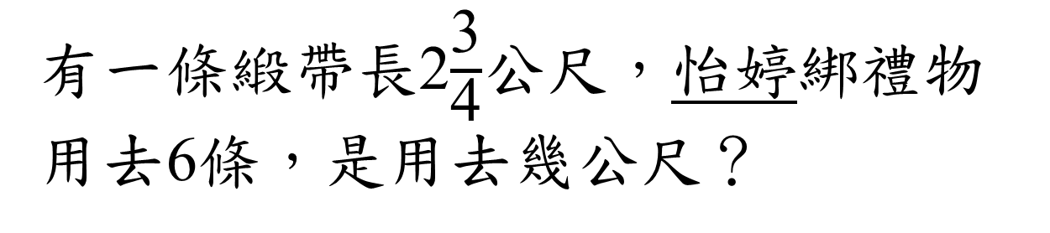
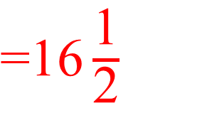
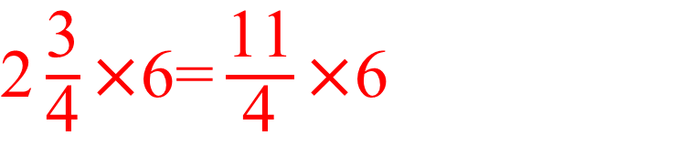
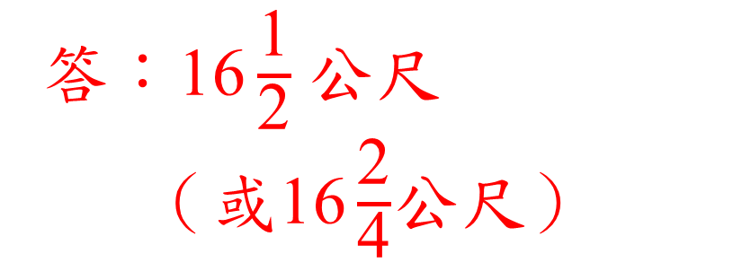
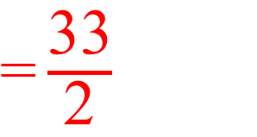
7
3
帶分數乘以整數（積為分數）
有一條緞帶長2$\frac{\text{3}}{\text{4}}$公尺，怡婷綁禮物
用去6條，是用去幾公尺？
$\text{2}\frac{\text{3}}{\text{4}}\text{×}$6$\text{=}\frac{\text{11}}{\text{4}}\text{×}\text{6}$
3
2
$\text{=}\frac{\text{33}}{\text{2}}$
答：$\text{16}\frac{\text{1}}{\text{2}}$ 公尺
（或$\text{16}\frac{\text{2}}{\text{4}}$公尺）
$\text{=}\text{16}\frac{\text{1}}{\text{2}}$

Slide 17
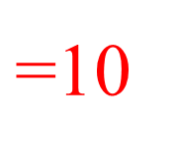
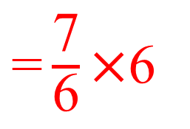
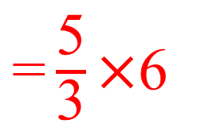
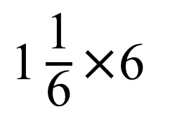
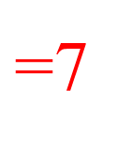
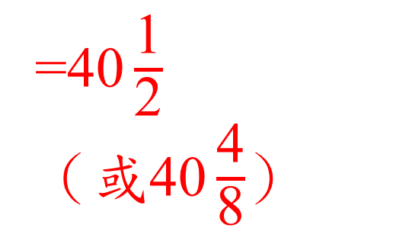




7
做做看。
$\text{1}\frac{\text{1}}{\text{6}}\text{×}$6
$\text{1}\frac{\text{2}}{\text{3}}\text{×}$6
$\text{3}\frac{\text{3}}{\text{8}}\text{×}$12
1
2
3
$\text{=}\frac{\text{7}}{\text{6}}\text{×}$6
$\text{=}\frac{\text{5}}{\text{3}}\text{×}$6
$\text{=}\frac{\text{27}}{\text{8}}\text{×}$12
3
1
2
1
1
2
$\text{=}$7
$\text{=}$10
$\text{=}\frac{\text{81}}{\text{2}}$
$\text{=40}\frac{\text{1}}{\text{2}}$
（或$\text{40}\frac{\text{4}}{\text{8}}$）

Slide 18

1-2
8
整數乘以分數
1
整數乘以單位分數
1盒月餅有4個。
1
2盒月餅有幾個？
1盒有4個，
2盒是1盒的2倍。
4×2＝8
答：
8個

Slide 19





8
1
整數乘以單位分數
1盒月餅有4個。
$\frac{\text{1}}{\text{2}}$盒月餅有幾個？
2
$\frac{\text{1}}{\text{2}}$盒也是4個的一半
，可以用4÷2來算。
1盒有4個，
$\frac{\text{1}}{\text{2}}$盒是1盒的$\frac{\text{1}}{\text{2}}$倍。
4×$\frac{\text{1}}{\text{2}}$＝$\frac{\text{4}}{\text{2}}$＝2
答：
2個

Slide 20






8
1
整數乘以單位分數
1盒月餅有4個。
$\frac{\text{1}}{\text{3}}$盒月餅有幾個？
3
$\frac{\text{1}}{\text{3}}$盒也是4個平分 成3份的其中1份， 可以用4÷3來算。
1盒有4個，
$\frac{\text{1}}{\text{3}}$盒是1盒的$\frac{\text{1}}{\text{3}}$倍。
4×$\frac{\text{1}}{\text{3}}$＝$\frac{\text{4}}{\text{3}}$＝1$\frac{\text{1}}{\text{3}}$
1$\frac{\text{1}}{\text{3}}$個
答：

Slide 21

8
說說看，4×$\frac{\text{1}}{\text{2}}$和4÷2答案一樣嗎？
4×$\frac{\text{1}}{\text{3}}$和4÷3答案一樣嗎？

Slide 22







8
做做看。
7
8×$\frac{\text{1}}{\text{9}}$
＝$\frac{\text{8}}{\text{9}}$
42×$\frac{\text{1}}{\text{6}}$
＝$\frac{\text{42}}{\text{6}}$
63×$\frac{\text{1}}{\text{8}}$
$\text{=}\frac{\text{63}}{\text{8}}$
1
2
3
1
＝7
$\text{=}\text{7}\frac{\text{7}}{\text{8}}$

Slide 23





9
2
整數乘以真分數
一盒鳳梨酥有24塊，
$\frac{\text{2}}{\text{3}}$盒有幾塊？
24×$\frac{\text{2}}{\text{3}}$
＝$\frac{\text{24}\text{×}\text{2}}{\text{3}}$
＝
$\frac{\text{1}}{\text{3}}$盒有（24×$\frac{\text{1}}{\text{3}}$）塊是$\frac{\text{24}}{\text{3}}$塊，
$\frac{\text{2}}{\text{3}}$盒是2個$\frac{\text{1}}{\text{3}}$盒，所以
24×$\frac{\text{2}}{\text{3}}$＝$\frac{\text{24}}{\text{3}}$×2＝$\frac{\text{24}\text{×}\text{2}}{\text{3}}$。
8
1
16
答：
16塊

Slide 24






9
3
整數乘以帶分數
一條繩子是10公尺，
1$\frac{\text{3}}{\text{4}}$條是幾公尺？
10m
10m
$\text{1}\frac{\text{3}}{\text{4}}$條
娟娟：
10分別乘以1和$\frac{\text{3}}{\text{4}}$。
10×$\frac{\text{3}}{\text{4}}$
15
17$\frac{\text{1}}{\text{2}}$
10×1$\frac{\text{3}}{\text{4}}$＝10$\frac{\text{30}}{\text{4}}$＝
2
10×1

Slide 25






9
3
整數乘以帶分數
一條繩子是10公尺，
1$\frac{\text{3}}{\text{4}}$條是幾公尺？
10m
10m
$\text{1}\frac{\text{3}}{\text{4}}$條
小凱：
先把1$\frac{\text{3}}{\text{4}}$換成假分數。
10×1$\frac{\text{3}}{\text{4}}$＝10×$\frac{\text{7}}{\text{4}}$
5
$\frac{\text{35}}{\text{2}}$
＝$\text{17}\frac{\text{1}}{\text{2}}$
＝$\frac{\text{10}\text{×}\text{7}}{\text{4}}$＝
$\text{17}\frac{\text{1}}{\text{2}}$ 公尺
2
答：

Slide 26











9
做做看。
40×$\frac{\text{3}}{\text{8}}$
20×$\frac{\text{5}}{\text{6}}$
14×1$\frac{\text{3}}{\text{10}}$
1
2
3
5
10
＝$\frac{\text{40}\text{×}\text{3}}{\text{8}}$
＝$\frac{\text{2}\text{0}\text{×}\text{5}}{\text{6}}$
＝$\text{14}\text{×}\frac{\text{1}\text{3}}{\text{10}}$
1
3
7
＝15
＝$\frac{\text{50}}{\text{3}}$
＝$\frac{\text{14}\text{×}\text{13}}{\text{10}}$
5
＝$\text{16}\frac{\text{2}}{\text{3}}$
（或$\text{16}\frac{\text{4}}{\text{6}}$）
＝$\frac{\text{91}}{\text{5}}$
＝18$\frac{\text{1}}{\text{5}}$
（或$\text{1}\text{8}\frac{\text{2}}{\text{10}}$）

Slide 27








1-3
10
分數乘以分數
1
單位分數乘以單位分數
活動中心的外牆要重貼磁磚，一箱磁磚
可以貼$\frac{\text{1}}{\text{3}}$面外牆。
1
2箱磁磚可以貼多少面外牆？
$\frac{\text{1}}{\text{3}}$面
$\frac{\text{2}}{\text{3}}$面
1箱可以貼$\frac{\text{1}}{\text{3}}$面外牆，
2箱可以貼$\frac{\text{1}}{\text{3}}$面的2倍。
$\frac{\text{1}}{\text{3}}$×2＝$\frac{\text{2}}{\text{3}}$
1面
1面
$\frac{\text{2}}{\text{3}}$面
$\frac{\text{1}}{\text{3}}$的2倍是$\frac{\text{2}}{\text{3}}$。
答：

Slide 28








10
1
單位分數乘以單位分數
活動中心的外牆要重貼磁磚，一箱磁磚
可以貼$\frac{\text{1}}{\text{3}}$面外牆。
$\frac{\text{1}}{\text{2}}$箱磁磚可以貼多少面外牆？
2
1箱可以貼$\frac{\text{1}}{\text{3}}$面外牆，
$\frac{\text{1}}{\text{2}}$箱可以貼$\frac{\text{1}}{\text{3}}$面的$\frac{\text{1}}{\text{2}}$倍。
$\frac{\text{1}}{\text{3}}$×$\frac{\text{1}}{\text{2}}$＝$\frac{\text{1}}{\text{3}\text{×}\text{2}}$＝$\frac{\text{1}}{\text{6}}$
$\frac{\text{1}}{\text{3}}$面
$\frac{\text{1}}{\text{6}}$面
1面
1面
共分成「3×2」等份，所以分母是「3×2」；貼磁磚的占了「1×1」
等份，所以分子是「1」。
$\frac{\text{1}}{\text{6}}$面
答：

Slide 29








10
做做看。
$\frac{\text{1}}{\text{3}}$×$\frac{\text{1}}{\text{7}}$＝$\frac{\text{1}}{\text{3}× }$＝
$\frac{\text{1}}{\text{21}}$
$\frac{\text{1}}{\text{3}}$×$\frac{\text{1}}{\text{4}}$＝$\frac{\text{1}}{\text{3}× }$＝
$\frac{\text{1}}{\text{12}}$
1
7
2
4
$\frac{\text{1}}{\text{6}}$×$\frac{\text{1}}{\text{2}}$＝$\frac{\text{1}}{\text{6}× }$＝
$\frac{\text{1}}{\text{12}}$
1
$\frac{\text{1}}{\text{45}}$
$\frac{\text{1}}{\text{9}}$×$\frac{\text{1}}{\text{5}}$＝$\frac{}{ ×\text{5}}$＝
3
2
4
9

Slide 30








11
2
真分數乘以真分數
吳阿姨有一塊土地，她用$\frac{\text{3}}{\text{4}}$塊當果園
，果園的$\frac{\text{3}}{\text{5}}$種番茄，種番茄用了多少
塊土地？
$\frac{\text{3}}{\text{4}}$
$\frac{\text{3}}{\text{4}}$×$\frac{\text{3}}{\text{5}}$
共分成「4×5」等
份，所以分母是
「4×5」；種番茄
占了「3×3」等份
， 所以分子是
「3×3」。
1
$\frac{\text{3}}{\text{4}}$×$\frac{\text{3}}{\text{5}}$＝$\frac{\text{3}\text{×}\text{3}}{\text{4}\text{×}\text{5}}$＝
$\frac{\text{9}}{\text{20}}$
$\frac{\text{9}}{\text{20}}$塊
答：

Slide 31


11
2
真分數乘以真分數
吳阿姨有一塊土地，她用$\frac{\text{3}}{\text{4}}$塊當果園
，果園的$\frac{\text{3}}{\text{5}}$種番茄，種番茄用了多少
塊土地？
從上面算式$\frac{\text{3}}{\text{4}}$×$\frac{\text{3}}{\text{5}}$＝$\frac{\text{3}\text{×}\text{3}}{\text{4}\text{×}\text{5}}$中可以知道，
分數乘以分數能用下面的公式來算。
$\frac{\text{分子}}{\text{分母} }$×$\frac{\text{分子}}{\text{分母} }$＝$\frac{\text{分子}\text{×}\text{分子}}{\text{分母}\text{×}\text{分母}}$

Slide 32









真分數乘以真（假）分數的練習
（含約分）
11
3
算算看，$\frac{\text{3}}{\text{4}}$×$\frac{\text{5}}{\text{6}}$是多少？$\frac{\text{3}}{\text{4}}$×$\frac{\text{10}}{\text{9}}$是多少？
1
$\frac{\text{3}}{\text{4}}$×$\frac{\text{5}}{\text{6}}$＝$\frac{\text{3}\text{×}\text{5}}{\text{4}\text{×}\text{6}}$
＝
1
用3約分。
2
1
也可以這樣算： $\frac{\text{3}}{\text{4}}$×$\frac{\text{5}}{\text{6}}$
$\frac{\text{5}}{\text{8}}$
2
1
5
$\frac{\text{3}}{\text{4}}$×$\frac{\text{10}}{\text{9}}$＝$\frac{\text{3}\text{×}\text{10}}{\text{4}\text{×}\text{9}}$
＝
2
用3和2約分。
2
3
1
5
也可以這樣算： $\frac{\text{3}}{\text{4}}$×$\frac{\text{10}}{\text{9}}$
$\frac{\text{5}}{\text{6}}$
2
3

Slide 33









12
4
假分數乘以假分數或帶分數
一條緞帶長$\frac{\text{5}}{\text{2}}$公尺，$\frac{\text{7}}{\text{4}}$條緞帶有多長？
2$\frac{\text{1}}{\text{4}}$條呢？
$\frac{\text{5}}{\text{2}}$×$\frac{\text{7}}{\text{4}}$＝
$\frac{\text{35}}{\text{8}}$
＝$\text{4}\frac{\text{3}}{\text{8}}$
$\text{4}\frac{\text{3}}{\text{8}}$ 公尺
1
答：
9
$\frac{\text{5}}{\text{2}}$×$\text{2}\frac{\text{1}}{\text{4}}$＝$\frac{\text{5}}{\text{2}}$×$\frac{ }{\text{4}}$＝
$\frac{\text{45}}{\text{8}}$
＝$\text{5}\frac{\text{5}}{\text{8}}$
2
$\text{5}\frac{\text{5}}{\text{8}}$公尺
答：
先把帶分數化成假分數。

Slide 34





帶分數乘以帶分數，約分與簡化計算
12
5
利用約分算算看，13$\frac{\text{1}}{\text{2}}$×3$\frac{\text{1}}{\text{3}}$是多少？
7×1$\frac{\text{2}}{\text{7}}$×3$\frac{\text{1}}{\text{3}}$是多少？
9
5
$\text{13}\frac{\text{1}}{\text{2}}$×$\text{3}\frac{\text{1}}{\text{3}}$＝$\frac{\text{27}}{\text{2}}$×$\frac{\text{10}}{\text{3}}$＝
1
45
1
1
先化成假分數，
27和3用3約分，
2和10用2約分。
1
3
7×1$\frac{\text{2}}{\text{7}}$×3$\frac{\text{1}}{\text{3}}$＝
7×$\frac{\text{9}}{\text{7}}$×$\frac{\text{10}}{\text{3}}$
2
＝30
1
1

Slide 35











12
利用約分算算看。
4
1
1
$\frac{\text{8}}{\text{9}}$×$\frac{\text{3}}{\text{2}}$
＝$\frac{\text{4}}{\text{3}}$
＝1$\frac{\text{1}}{\text{3}}$
2
8×$\frac{\text{1}}{\text{4}}$×$\frac{\text{5}}{\text{6}}$
＝$\frac{\text{5}}{\text{3}}$
＝1$\frac{\text{2}}{\text{3}}$
1
2
3
1
1
3
1
2
2
1
$\text{1}\frac{\text{4}}{\text{5}}$×$\text{1}\frac{\text{1}}{\text{9}}$
＝$\frac{\text{9}}{\text{5}}$×$\frac{\text{10}}{\text{9}}$
$\frac{\text{4}}{\text{17}}$×2$\frac{\text{5}}{\text{6}}$
＝$\frac{\text{4}}{\text{17}}$×$\frac{\text{17}}{\text{6}}$
＝$\frac{\text{2}}{\text{3}}$
3
＝2
4
1
1
1
3

Slide 36









13
6
兩分數相乘的應用（一）
王老先生有塊地，其中$\frac{\text{4}}{\text{5}}$是牧場，牧
場的$\frac{\text{1}}{\text{3}}$是牛舍，牛舍是這塊地的幾分
之幾？
牧場是這塊地的$\frac{\text{4}}{\text{5}}$，牛舍是$\frac{\text{4}}{\text{5}}$塊地的$\frac{\text{1}}{\text{3}}$。
$\frac{\text{4}}{\text{5}}$
$\frac{\text{4}}{\text{5}}$×
$\frac{\text{1}}{\text{3}}$
$\frac{\text{4}}{\text{5}}$×$\frac{\text{1}}{\text{3}}$＝$\frac{\text{4}}{\text{15}}$
答：$\frac{\text{4}}{\text{15}}$
1

Slide 37




13
7
兩分數相乘的應用（二）
玉玲走登山步道，全長是5$\frac{\text{5}}{\text{6}}$公里，
她已經走了全長的$\frac{\text{4}}{\text{5}}$。
1
1
剩下的路程是全
長的幾分之幾？
步道全長
已走的路程
$\frac{\text{4}}{\text{5}}$
已走全長的
剩下的路程
1－$\frac{\text{4}}{\text{5}}$＝$\frac{\text{1}}{\text{5}}$
答：$\frac{\text{1}}{\text{5}}$

Slide 38




13
7
兩分數相乘的應用（二）
玉玲走登山步道，全長是5$\frac{\text{5}}{\text{6}}$公里，
她已經走了全長的$\frac{\text{4}}{\text{5}}$。
1
2
剩下的路程是幾
公里？
步道全長
已走的路程
$\frac{\text{4}}{\text{5}}$
7
已走全長的
剩下的路程
5$\frac{\text{5}}{\text{6}}$×$\frac{\text{1}}{\text{5}}$＝$\frac{\text{35}}{\text{6}}$×$\frac{\text{1}}{\text{5}}$
1
＝$\frac{\text{7}}{\text{6}}$
＝1$\frac{\text{1}}{\text{6}}$
答：$\text{1}\frac{\text{1}}{\text{6}}$公里

Slide 39




13
有一盒鳳梨酥，元元已經吃了$\frac{\text{3}}{\text{8}}$盒，姐
姐吃了剩下的$\frac{\text{1}}{\text{3}}$，姐姐吃了幾分之幾盒
鳳梨酥？
1－$\frac{\text{3}}{\text{8}}$＝$\frac{\text{5}}{\text{8}}$
$\frac{\text{5}}{\text{8}}$×$\frac{\text{1}}{\text{3}}$＝$\frac{\text{5}}{\text{24}}$
答：$\frac{\text{5}}{\text{24}}$盒

Slide 40






1-4
14
被乘數、乘數與
積的關係
1
比較被乘數、乘數與積的關係
完成下表。
被乘數 | 乘數 | 積
$\frac{\text{3}}{\text{4}}$ | $\frac{\text{1}}{\text{3}}$
 | 1
 | $\frac{\text{8}}{\text{3}}$
1
$\frac{\text{3}}{\text{4}}$×$\frac{\text{1}}{\text{3}}$＝$\frac{\text{1}}{\text{4}}$
$\frac{\text{1}}{\text{4}}$
1
$\frac{\text{3}}{\text{4}}$×1＝$\frac{\text{3}}{\text{4}}$
$\frac{\text{3}}{\text{4}}$
1
2
$\frac{\text{3}}{\text{4}}$×$\frac{\text{8}}{\text{3}}$＝2
2
1
1

Slide 41


14
根據上表，說說看：
積一定比被乘數大嗎？
當乘數（$\frac{\text{1}}{\text{3}}$）＜1時，積和被乘數誰比較大？
當乘數＝1時，積和被乘數誰比較大？
當乘數（$\frac{\text{8}}{\text{3}}$）＞1時，積和被乘數誰比較大？
不一定
1
2
被乘數
3
一樣大
4
積

Slide 42

14
由 可以知道，分數的乘法中，
乘數＜1，積＜被乘數；
乘數＝1，積＝被乘數；
乘數＞1，積＞被乘數。

Slide 43



14
在 中填入＜、＝或＞。
1$\frac{\text{2}}{\text{5}}$×$\frac{\text{4}}{\text{7}}$ 1$\frac{\text{2}}{\text{5}}$
$\frac{\text{7}}{\text{8}}$×1$\frac{\text{2}}{\text{7}}$ $\frac{\text{7}}{\text{8}}$
$\frac{\text{5}}{\text{6}}$×$\frac{\text{9}}{\text{9}}$ $\frac{\text{5}}{\text{6}}$
＜
＞
＝
1
2
3

Slide 44






1-5
15
分數除以整數
1
單位分數除以整數
林伯伯有一塊地，其中的$\frac{\text{1}}{\text{3}}$塊地當花園。
1
如果將花園平分成2個區域，每個區域是
多少塊地？
$\frac{\text{1}}{\text{3}}$塊
$\frac{\text{1}}{\text{6}}$
$\frac{\text{1}}{\text{3}}$÷2＝$\frac{\text{1}}{\text{6}}$
塊
$\frac{\text{1}}{\text{6}}$塊
答：
1塊

Slide 45



15
1
單位分數除以整數
林伯伯有一塊地，其中的$\frac{\text{1}}{\text{3}}$塊地當花園。
如果將花園的$\frac{\text{1}}{\text{2}}$種向日葵，是多少塊地？
2
$\frac{\text{1}}{\text{3}}$×$\frac{\text{1}}{\text{2}}$＝$\frac{\text{1}}{\text{6}}$
$\frac{\text{1}}{\text{6}}$塊
答：

Slide 46



15
1
單位分數除以整數
林伯伯有一塊地，其中的$\frac{\text{1}}{\text{3}}$塊地當花園。
說說看，
$\frac{\text{1}}{\text{3}}$÷2和$\frac{\text{1}}{\text{3}}$×$\frac{\text{1}}{\text{2}}$的答案一樣嗎？為什麼？
將$\frac{\text{1}}{\text{3}}$塊平分成2個區域，表示每
個區域就是$\frac{\text{1}}{\text{3}}$塊的$\frac{\text{1}}{\text{2}}$倍，所以
$\frac{\text{1}}{\text{3}}$÷2＝$\frac{\text{1}}{\text{3}}$×$\frac{\text{1}}{\text{2}}$← 除以2等於乘以$\frac{\text{1}}{\text{2}}$。

Slide 47






15
2
真分數除以整數
雅君將$\frac{\text{4}}{\text{5}}$條蛋糕平分成3份，每份是幾條
蛋糕？
$\frac{\text{4}}{\text{5}}$÷3＝$\frac{\text{4}}{\text{5}}$×$\frac{\text{1}}{\text{3}}$
＝
每份是$\frac{\text{4}}{\text{5}}$條的$\frac{\text{1}}{\text{3}}$倍。
$\frac{\text{4}}{\text{15}}$
$\frac{\text{4}}{\text{15}}$條
答：

Slide 48






16
3
假分數除以整數
將$\frac{\text{5}}{\text{3}}$公升的果汁平分成2杯，每一杯是幾
公升呢？
$\frac{\text{5}}{\text{3}}$公升
$\frac{\text{5}}{\text{3}}$÷2＝
$\frac{\text{5}}{\text{3}}$×$\frac{\text{1}}{\text{2}}$
？公升
＝$\frac{\text{5}}{\text{6}}$
$\frac{\text{5}}{\text{6}}$公升
答：

Slide 49




16
4
帶分數除以整數
有1$\frac{\text{1}}{\text{5}}$公斤的砂糖，想平分成4袋，每袋有
幾公斤？
3
$\text{1}\frac{\text{1}}{\text{5}}$÷4＝$\frac{\text{6}}{\text{5}}$×$\frac{\text{1}}{\text{4}}$
2
＝$\frac{\text{3}}{\text{10}}$
$\frac{\text{3}}{\text{10}}$公斤
答：

Slide 50









16
做做看。
1
1
4
(1)$\frac{\text{1}}{\text{4}}$÷5
＝$\frac{\text{1}}{\text{4}}$×$\frac{\text{1}}{\text{5}}$
(2)$\frac{\text{5}}{\text{2}}$÷15
＝$\frac{\text{5}}{\text{2}}$×$\frac{\text{1}}{\text{15}}$
(3)$\text{2}\frac{\text{2}}{\text{5}}$÷9
＝$\frac{\text{12}}{\text{5}}$×$\frac{\text{1}}{\text{9}}$
3
3
＝$\frac{\text{1}}{\text{20}}$
＝$\frac{\text{1}}{\text{6}}$
＝$\frac{\text{4}}{\text{15}}$

Slide 51





16
媽媽將1$\frac{\text{1}}{\text{8}}$箱葡萄平分給9人，每人分到
幾箱？
2
1
1$\frac{\text{1}}{\text{8}}$÷9＝$\frac{\text{9}}{\text{8}}$×$\frac{\text{1}}{\text{9}}$
1
＝$\frac{\text{1}}{\text{8}}$
答：$\frac{\text{1}}{\text{8}}$箱

Slide 52








17
1
做做看。
$\frac{\text{2}}{\text{5}}$×$\frac{\text{4}}{\text{7}}$
$\frac{\text{3}}{\text{8}}$×3$\frac{\text{1}}{\text{5}}$
2$\frac{\text{4}}{\text{5}}$×2$\frac{\text{1}}{\text{7}}$
1
2
3
2
2
3
＝$\frac{\text{8}}{\text{35}}$
＝$\frac{\text{3}}{\text{8}}$×$\frac{\text{16}}{\text{5}}$
＝$\frac{\text{14}}{\text{5}}$×$\frac{\text{15}}{\text{7}}$
1
1
1
＝$\frac{\text{6}}{\text{5}}$
＝1$\frac{\text{1}}{\text{5}}$
＝6

Slide 53








17
1
做做看。
$\text{2}\frac{\text{2}}{\text{10}}$×9
$\frac{\text{7}}{\text{6}}$×$\frac{\text{12}}{\text{5}}$
2
18×4$\frac{\text{2}}{\text{9}}$
4
5
6
1
4
＝18$\frac{\text{18}}{\text{10}}$
＝$\frac{\text{14}}{\text{5}}$
＝72$\frac{\text{36}}{\text{9}}$
1
＝19$\frac{\text{8}}{\text{10}}$
（或19$\frac{\text{4}}{\text{5}}$）
＝2$\frac{\text{4}}{\text{5}}$
＝76

Slide 54









17
1
做做看。
$\frac{\text{1}}{\text{6}}$÷6
$\frac{\text{6}}{\text{5}}$÷21
$\text{3}\frac{\text{3}}{\text{5}}$÷8
7
8
9
2
9
＝$\frac{\text{1}}{\text{6}}$×$\frac{\text{1}}{\text{6}}$
＝$\frac{\text{6}}{\text{5}}$×$\frac{\text{1}}{\text{21}}$
＝$\frac{\text{18}}{\text{5}}$×$\frac{\text{1}}{\text{8}}$
7
4
＝$\frac{\text{1}}{\text{36}}$
＝$\frac{\text{2}}{\text{35}}$
＝$\frac{\text{9}}{\text{20}}$

Slide 55




17
2
在 裡填入＜、＝或＞。
$\frac{\text{8}}{\text{3}}$×3$\frac{\text{3}}{\text{4}}$ $\frac{\text{8}}{\text{3}}$
$\frac{\text{5}}{\text{6}}$×$\frac{\text{1}}{\text{2}}$ $\frac{\text{5}}{\text{6}}$
＞
＜
1
2
$\frac{\text{7}}{\text{9}}$×$\frac{\text{4}}{\text{4}}$ $\frac{\text{7}}{\text{9}}$
$\frac{\text{2}}{\text{3}}$×1 $\frac{\text{2}}{\text{3}}$
＝
＝
3
4

Slide 56


18
3
把做法用算式記下來。
1公斤的牛肉賣150元，媽媽買$\frac{\text{4}}{\text{5}}$公斤，
共要付多少元？
1
30
150×$\frac{\text{4}}{\text{5}}$
＝120
1
答：120元

Slide 57





18
3
把做法用算式記下來。
有一個長方形，長是2$\frac{\text{2}}{\text{5}}$公分，寬是3$\frac{\text{1}}{\text{10}}$
公分，面積是多少？
2
6
2$\frac{\text{2}}{\text{5}}$×$\text{3}\frac{\text{1}}{\text{10}}$＝$\frac{\text{12}}{\text{5}}$×$\frac{\text{31}}{\text{10}}$
5
＝$\frac{\text{186}}{\text{25}}$
＝7$\frac{\text{11}}{\text{25}}$
答：7$\frac{\text{11}}{\text{25}}$平方公分

Slide 58





18
3
把做法用算式記下來。
有一個三角形，底是3$\frac{\text{1}}{\text{3}}$公分，高是4公
分，面積是多少？
3
2
3$\frac{\text{1}}{\text{3}}$×4÷2＝$\frac{\text{10}}{\text{3}}$×4×$\frac{\text{1}}{\text{2}}$
1
＝$\frac{\text{20}}{\text{3}}$
＝6$\frac{\text{2}}{\text{3}}$
答：6$\frac{\text{2}}{\text{3}}$平方公分

Slide 59





18
3
把做法用算式記下來。
有一塊面積是6$\frac{\text{1}}{\text{8}}$平方公尺的土地，林
奶奶將這塊土地的$\frac{\text{2}}{\text{7}}$用來種番茄，種番
茄的土地面積是多少？
4
7
1
6$\frac{\text{1}}{\text{8}}$×$\frac{\text{2}}{\text{7}}$＝$\frac{\text{49}}{\text{8}}$×$\frac{\text{2}}{\text{7}}$
4
1
答：1$\frac{\text{3}}{\text{4}}$平方公尺
＝$\frac{\text{7}}{\text{4}}$
＝1$\frac{\text{3}}{\text{4}}$

